Slide 1
ŠKODLJIVA PROGRAMSKA OPREMA
Avtor: Jan PRAPROTNIK
Profesor: Drago ŠEBEZ

Slide 2
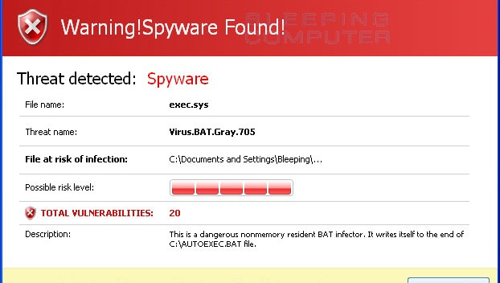
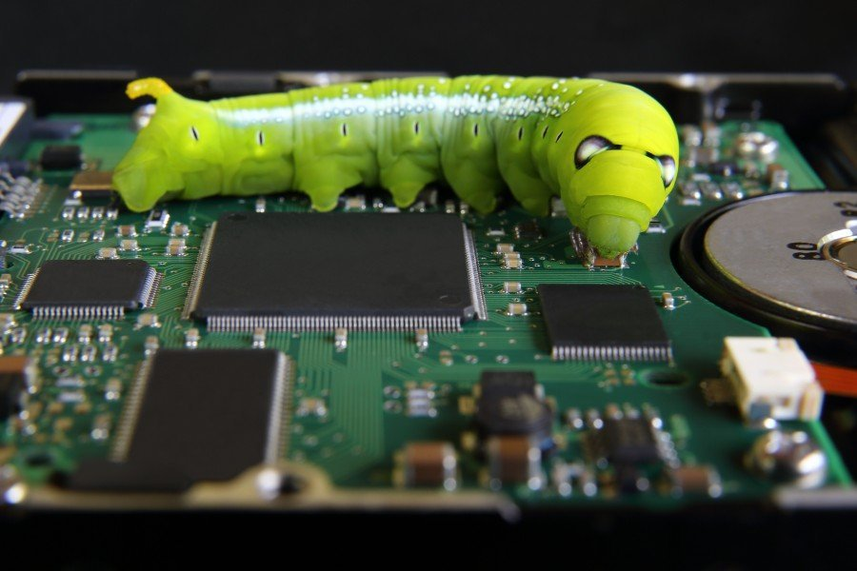
KAJ JE TO

Slide 3
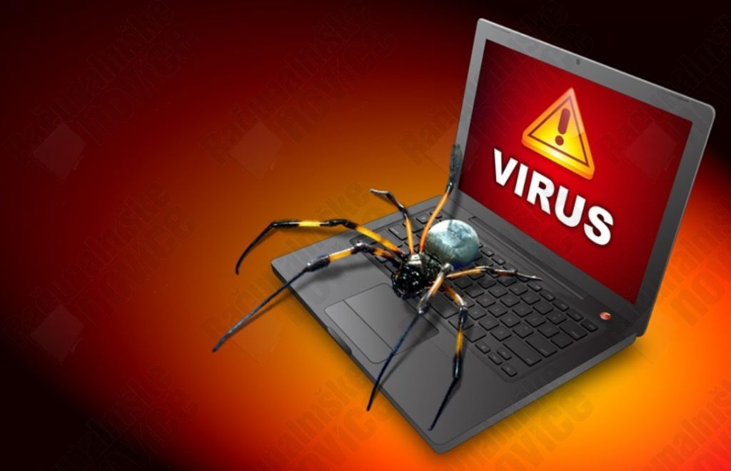
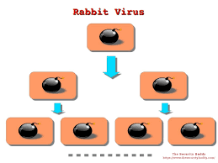
VRSTE ŠKODLJIVIH PROGRAMSKIH OPREM
Trojanski konj
Računalniški črv
Računalniški virus
Zajček
Bomba

Slide 4
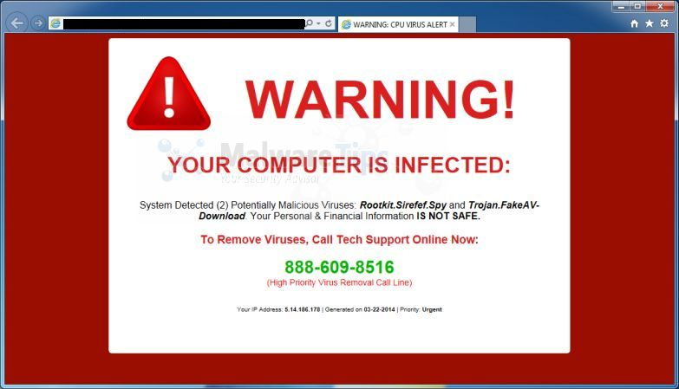
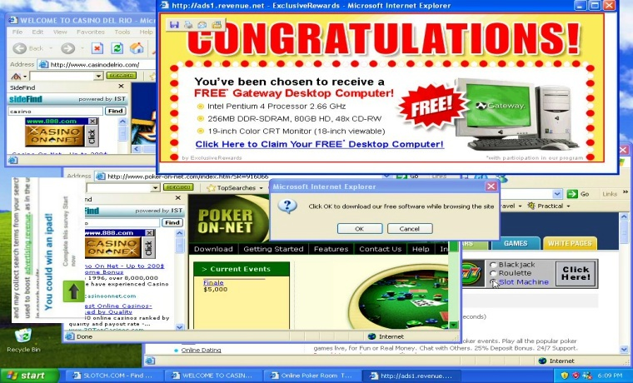
DRUGE ŠKODLJIVE PROGRAMSKE OPREME
Vohunska programska oprema
Oglasna programska oprema
Bot
Izsiljevanska programska oprema
Strašilna programska oprema

Slide 5
KAKO SE ŠIRIJO
Programska oprema
USB
Družabna omrežja
Elektronska pošta

Slide 6
KAKO SE ZAVAROVATI
Antivirusni programi
Posodobitev programske opreme

